Slide 1
Природні парки Великої Британії

Slide 2
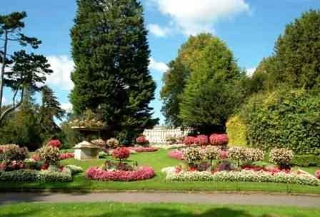
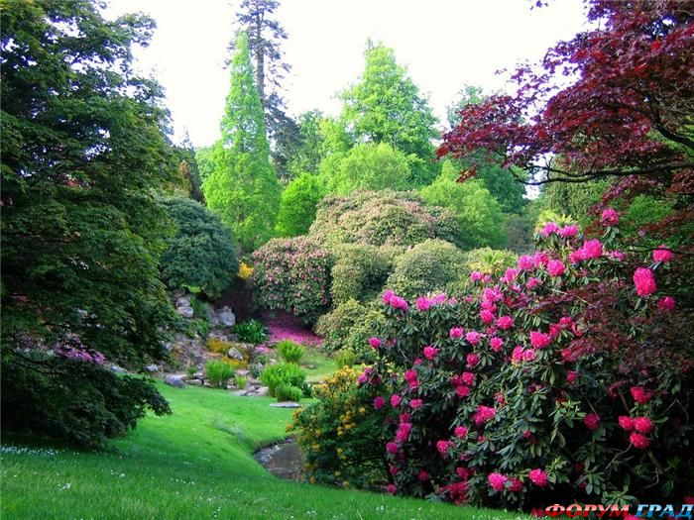
Стиль англійського парку походить з ХVIII ст. – часу Просвітництва, коли основою була ідея «природної людини у природному середовищі».

Slide 3
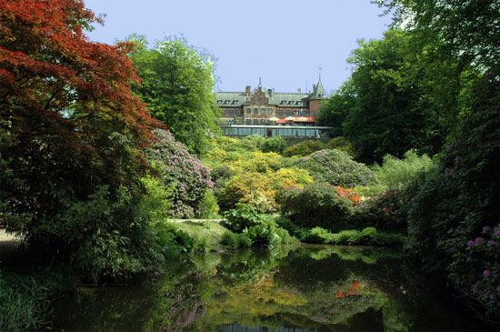
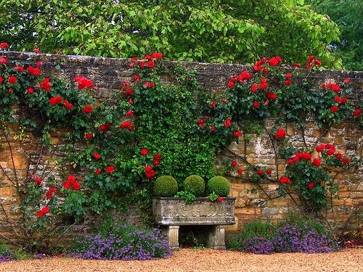
В англійському парку відсутні прямі лінії та вісі симетрії. Першорядне значення мають композиції з дерев та кущів, і те, як співвідноситься світло і тінь.

Slide 4
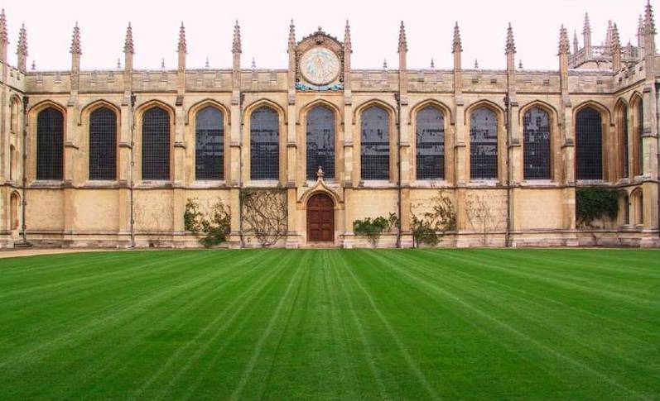
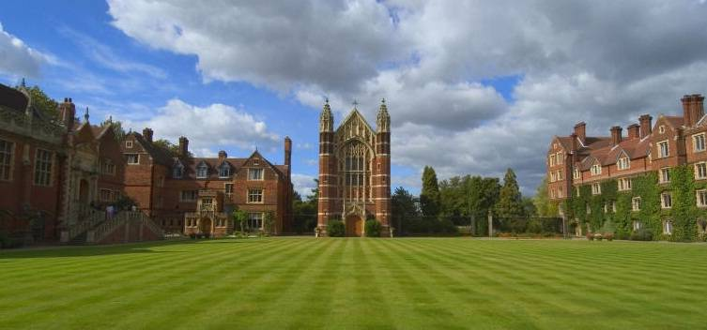
У сучасній Великій Британії існує безліч ботанічних садів, відкритих для всіх охочих, а створення газонів є своєрідною національною пристрастю. Наприклад, найдавніші газони Оксфордського та Кембриджського університетів підтримуються в ідеальному стані вже протягом кількох сотень років.

Slide 5
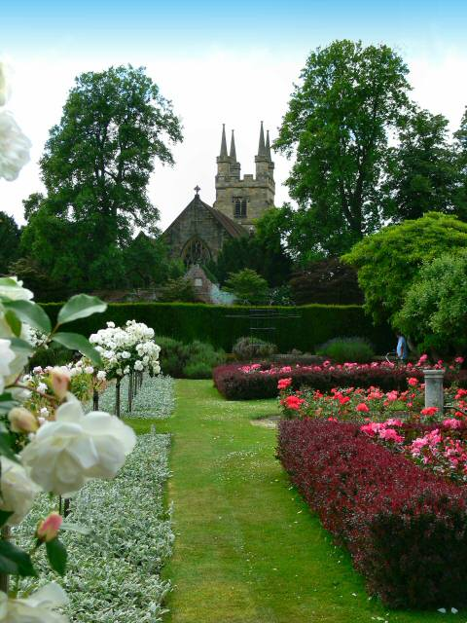
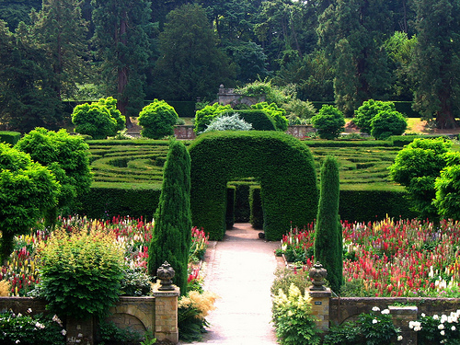
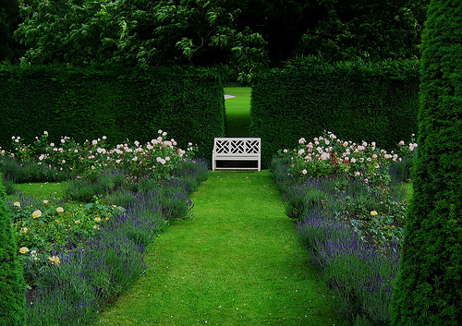
Квітник серед газонів Великої Британії найчастіше створюється за такою схемою:
На задньому плані насаджують дерева з контрастними кольорами листя
Ближче до глядачів – кущі
На передньому плані розташовують широку смугу квітів (нарциси, примули, троянди)

Slide 6
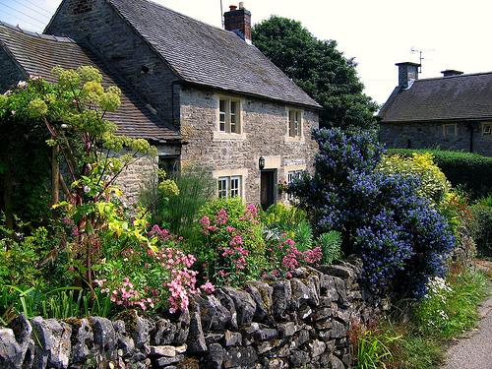
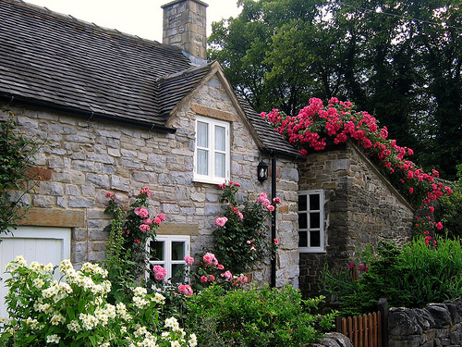
Композиції чергуються в англійських парках у вільному порядку, доріжки за лініями рельєфу, а невеликі річки та ставки оживляють загальну картину. Традиційний англійський будинок стоїть за зеленою огорожею, весь обвитий зеленими ліанами жимолості або троянд.

Slide 7
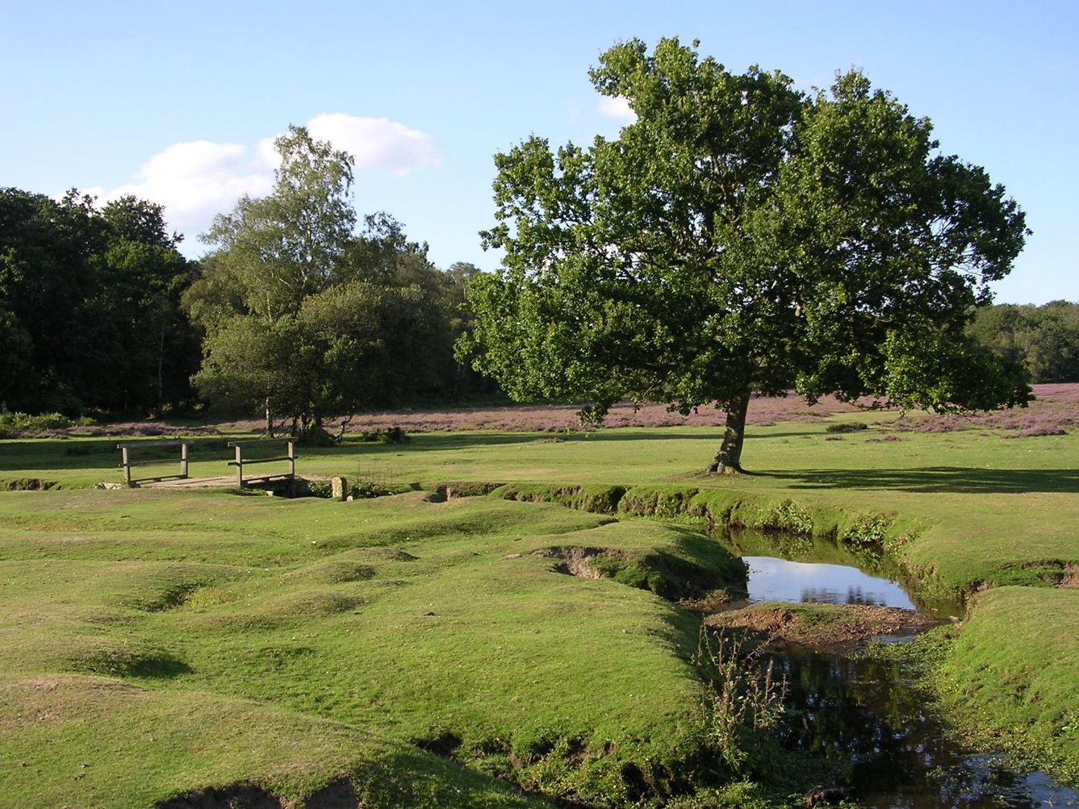
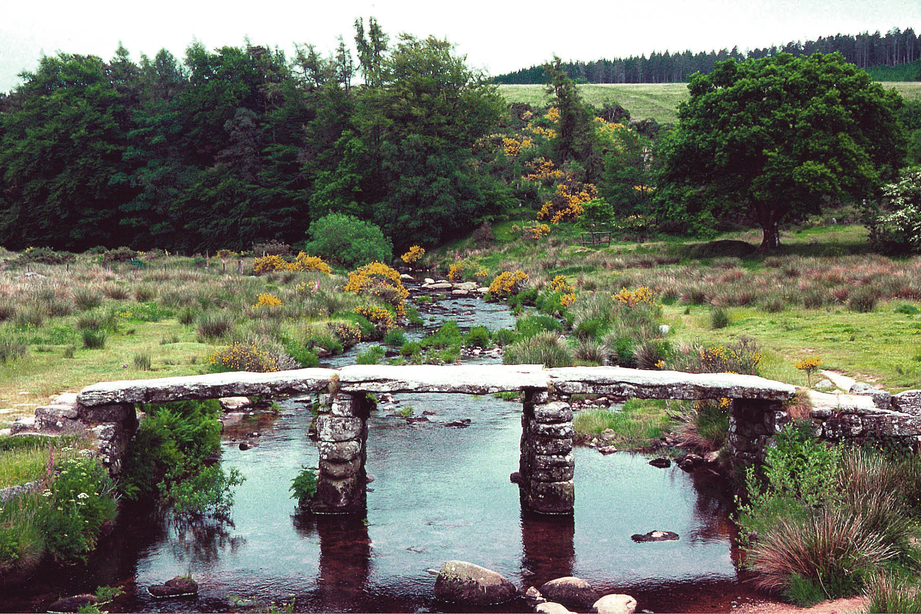
Найвідоміші парки
Нью- Форест
Дартмур

Slide 8
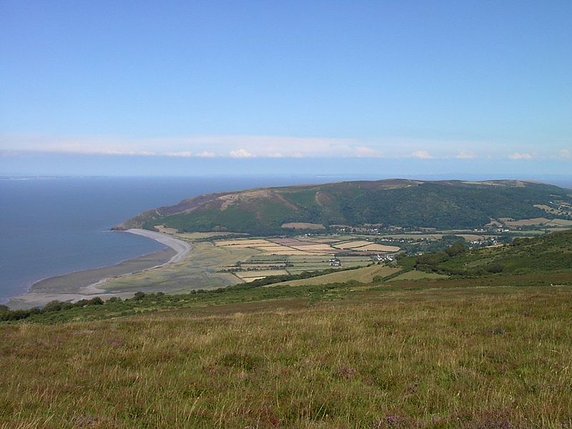
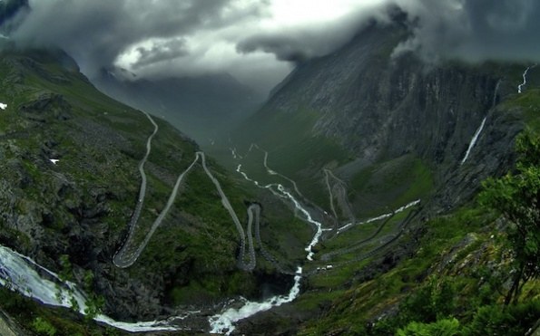
Скелястий край
Ексмур
Прогулянки ними дають англійцям природну енергію, якої не вистачає у великих містах.

Slide 9
Дякую за увагу!
І.Ігнатова 11-С

